Slide 1
Туристичке регије
Средње и Јужне Америке
Гордана Васић

Slide 2
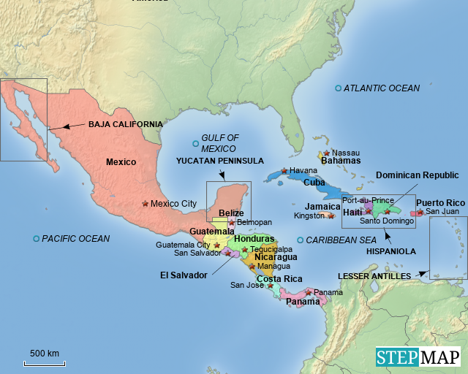
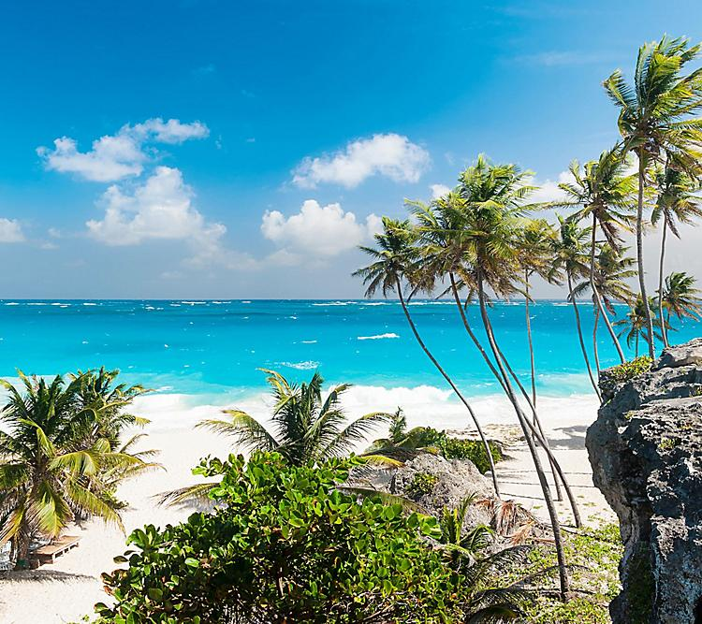
Средњу Америку чини уски копнени део који спаја Северну и Јужну Америку и острвски део са Великим и Малим Антилима у Карипском мору. Многобројна острва се пружају у низу и имају изузетне природне услове за развој купалишног и наутичког туризма.
Обале су ниске и песковите а клима је тропска, са температурама морске воде око или изнад 25 степени, што омогућава купалишну сезону која траје читаве године. Бујна вегетација употпуњује слику “раја” на Земљи.

Slide 3
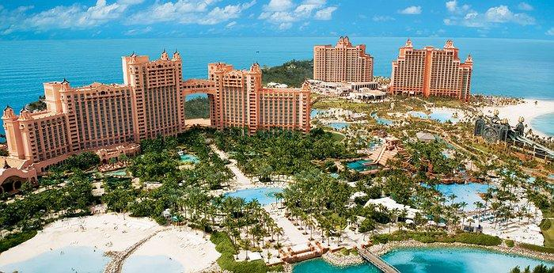
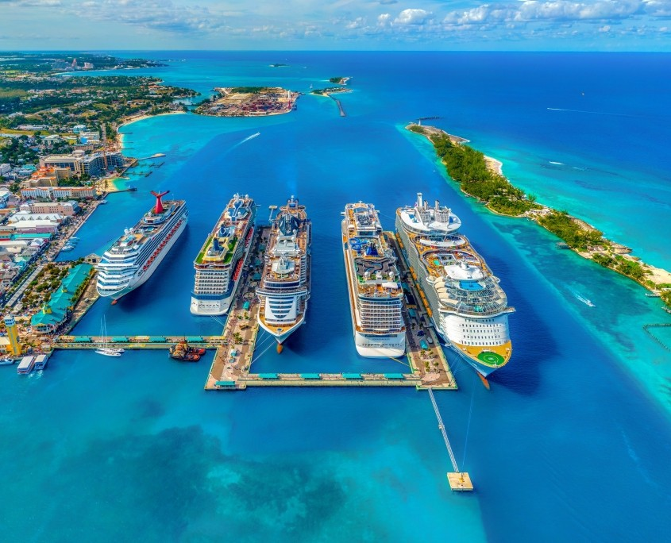
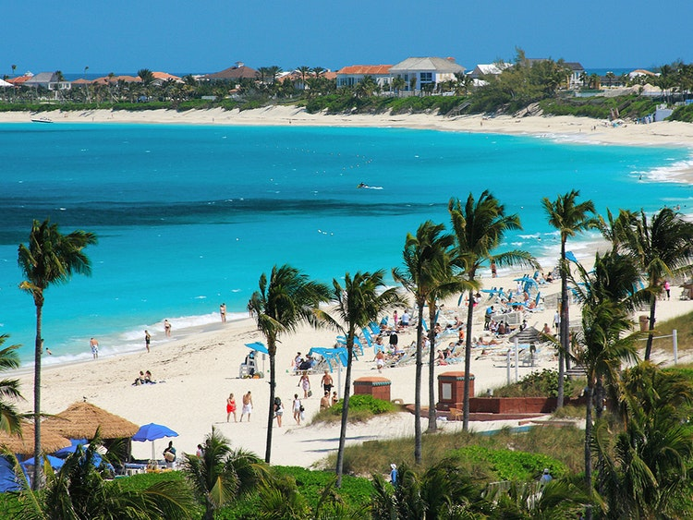
Најразвијенији туризам имају Бахамска острва и туристички центар Насау.

Slide 4
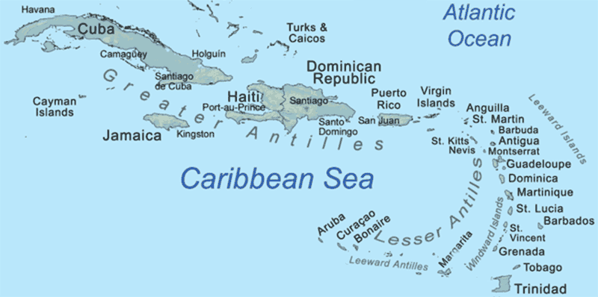

Slide 5
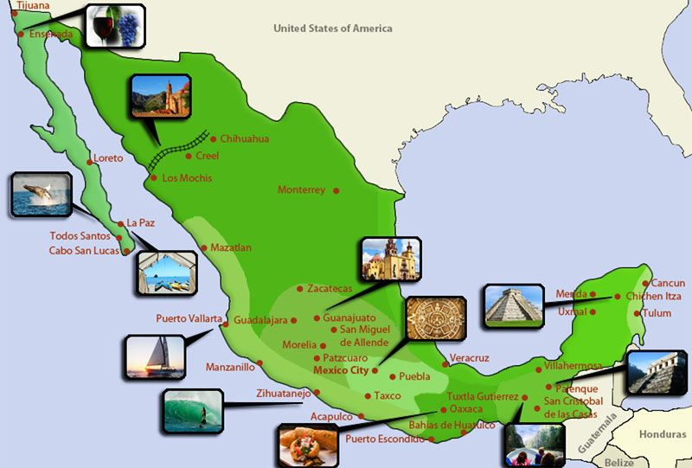
Мексико је највећа земља Средње Америке. Излази на Пацифик и Атлантски океан, што му даје разноврсну климу и вегетацију. Природне карактеристике, заједно са богатим културно-историјским споменицима бројних култура које су настањивале ово подручје, као и живописан фолклор, омогућили су Мексику одличне услове за развој туризма.
Главни центри туризма на Пацифичкој обали су: Акапулко, Мазатлан, Ваљарта, Ла Паз и други, а на истоку, на Јукатану је Ривијера Маја и Канкун.

Slide 6
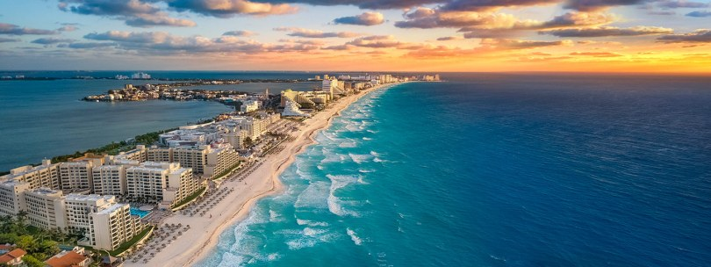
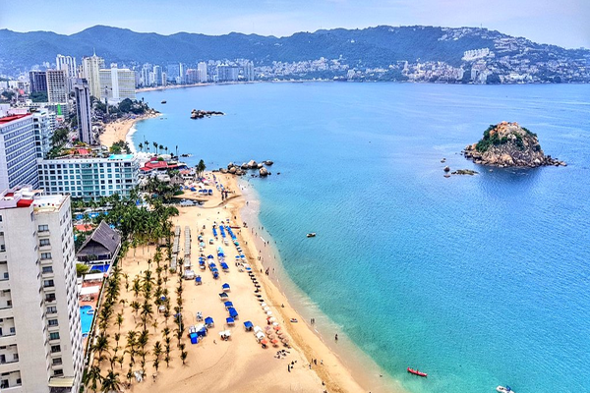
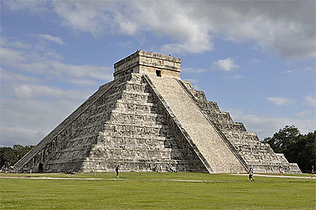
Канкун
Акапулко
Маје , Чичен Ица

Slide 7
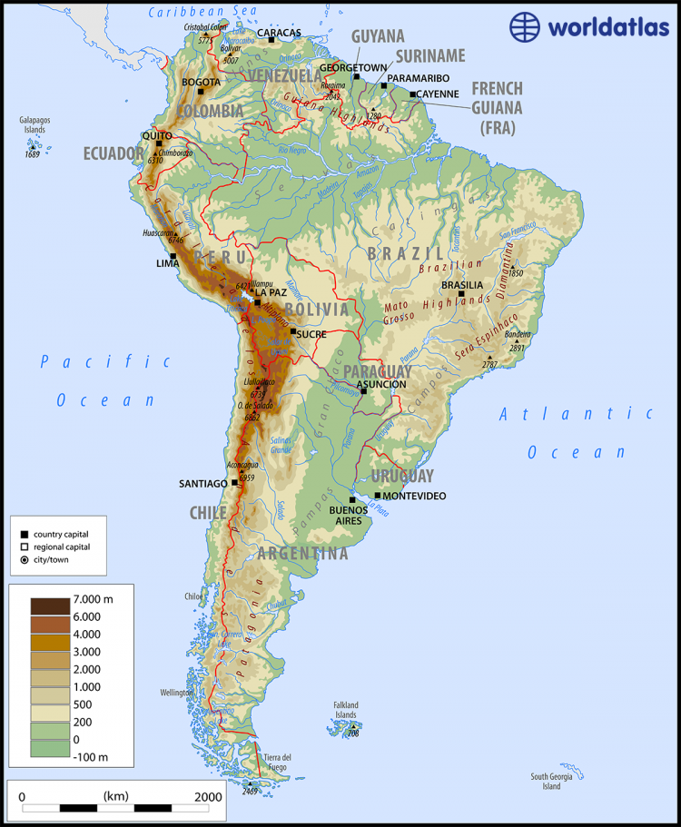
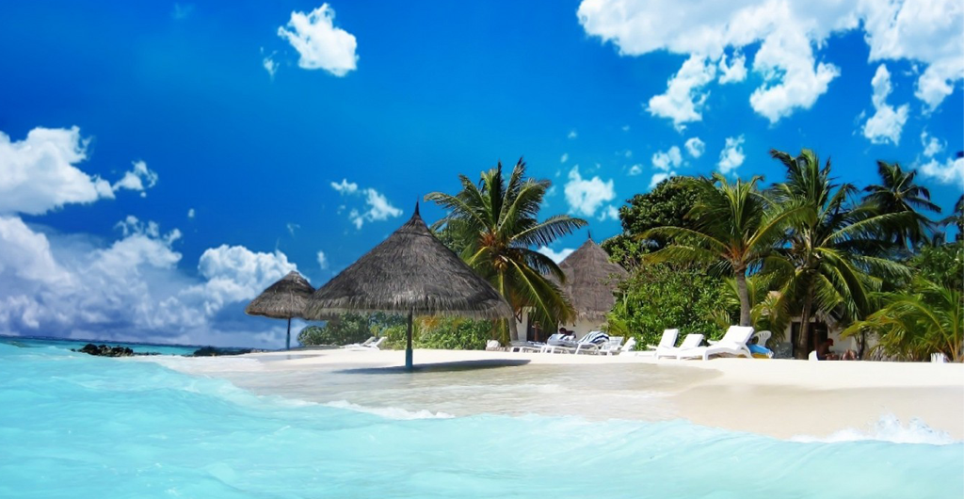
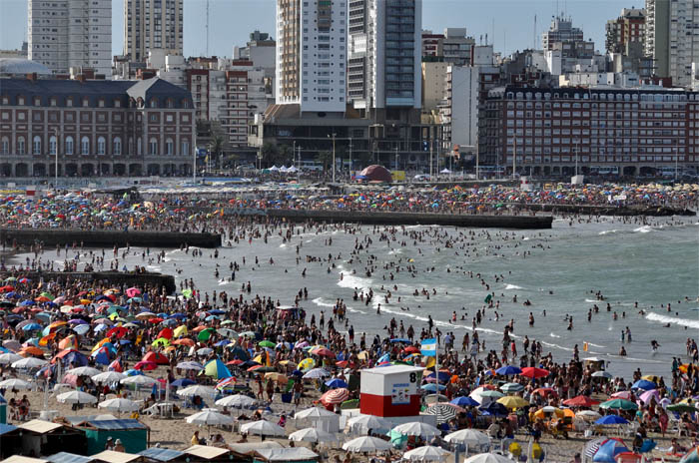
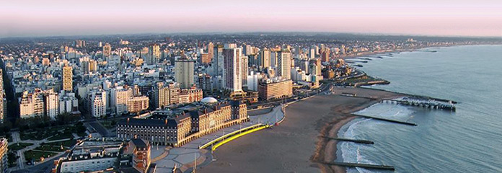
Јужна Америку у туристичком погледу заостаје за Северном и Средњом Америком. Најпогоднији део обале за изградњу хотела и развој туризма је југоисточни део, са суптропском и умереном климом и бујном вегетацијом
Венецуела, острво
Маргарита
Аргентина Мар де Плата

Slide 8
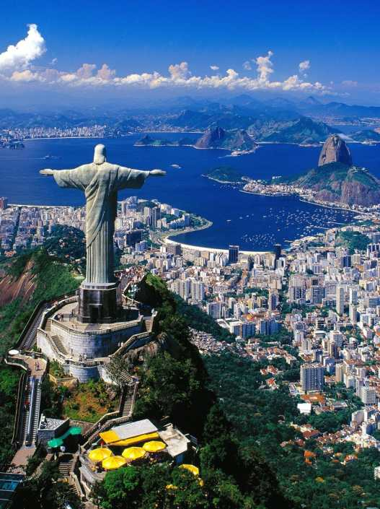
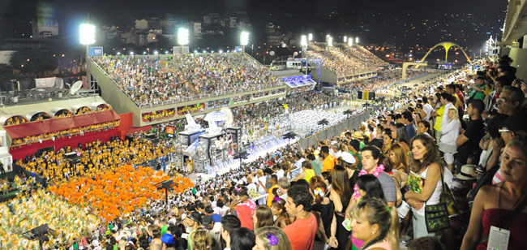
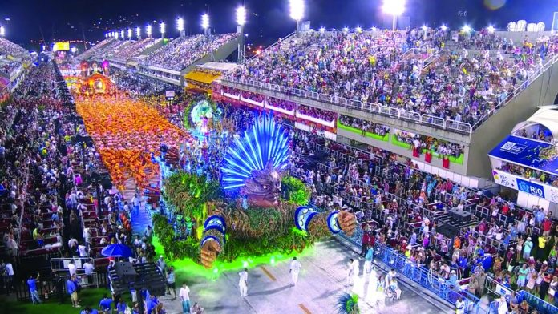
Најпосећенији део Бразила је град Рио де Жанеиро, са статуом Исуса Христа, брдом званим “глава шећера”, плажама Копакабана и Ипанема, Мараканом и најпознатијем карневалу и фестивалу самбе на свету.

Slide 9
Хвала на пажњи
Март 2020.године
Аутор
Гордана Васић

